Slide 1
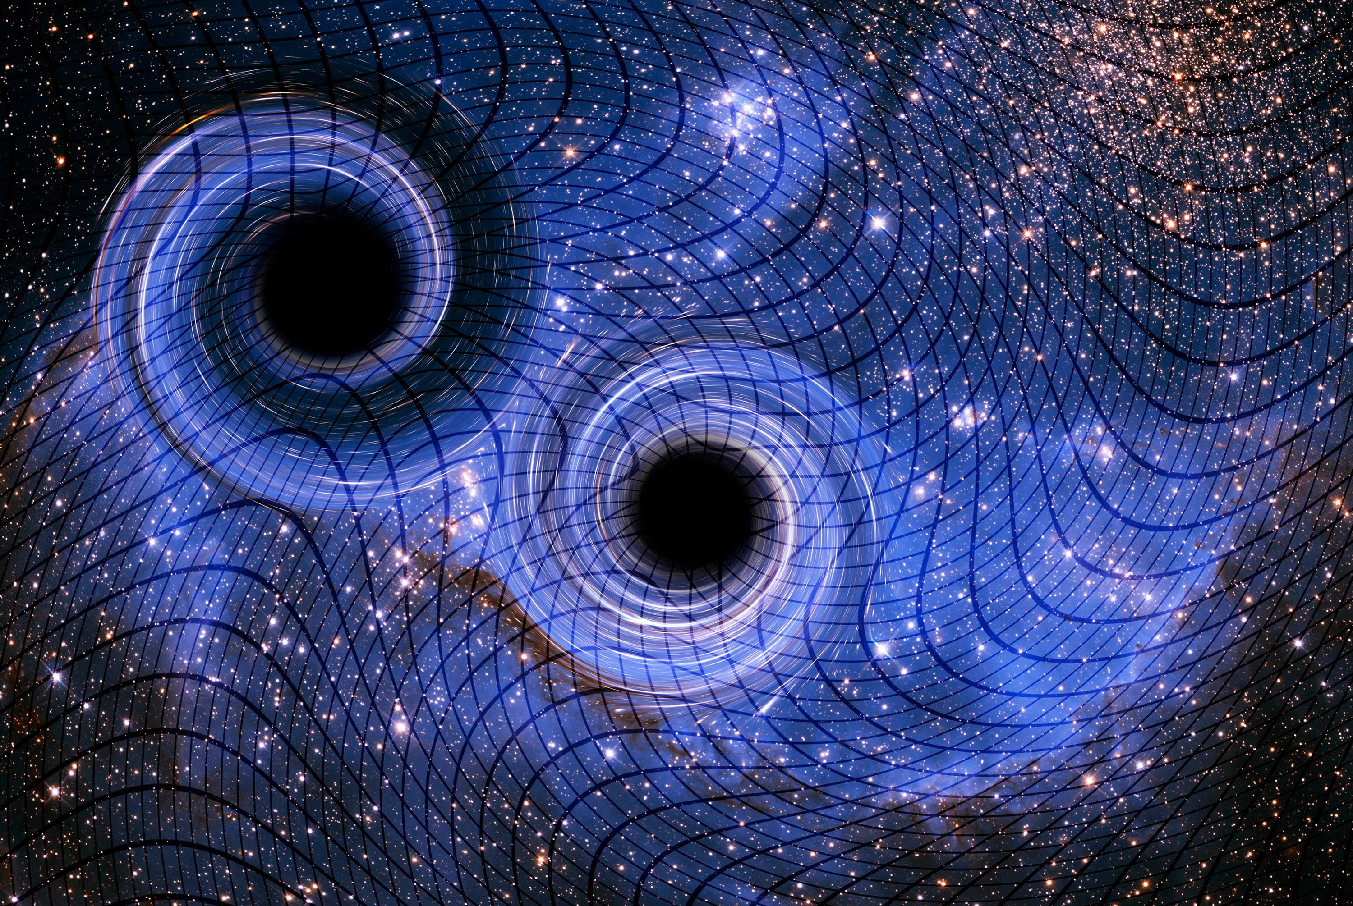
გრავიტაციული ტალღები
მარიამ ჩოხელი

Slide 2
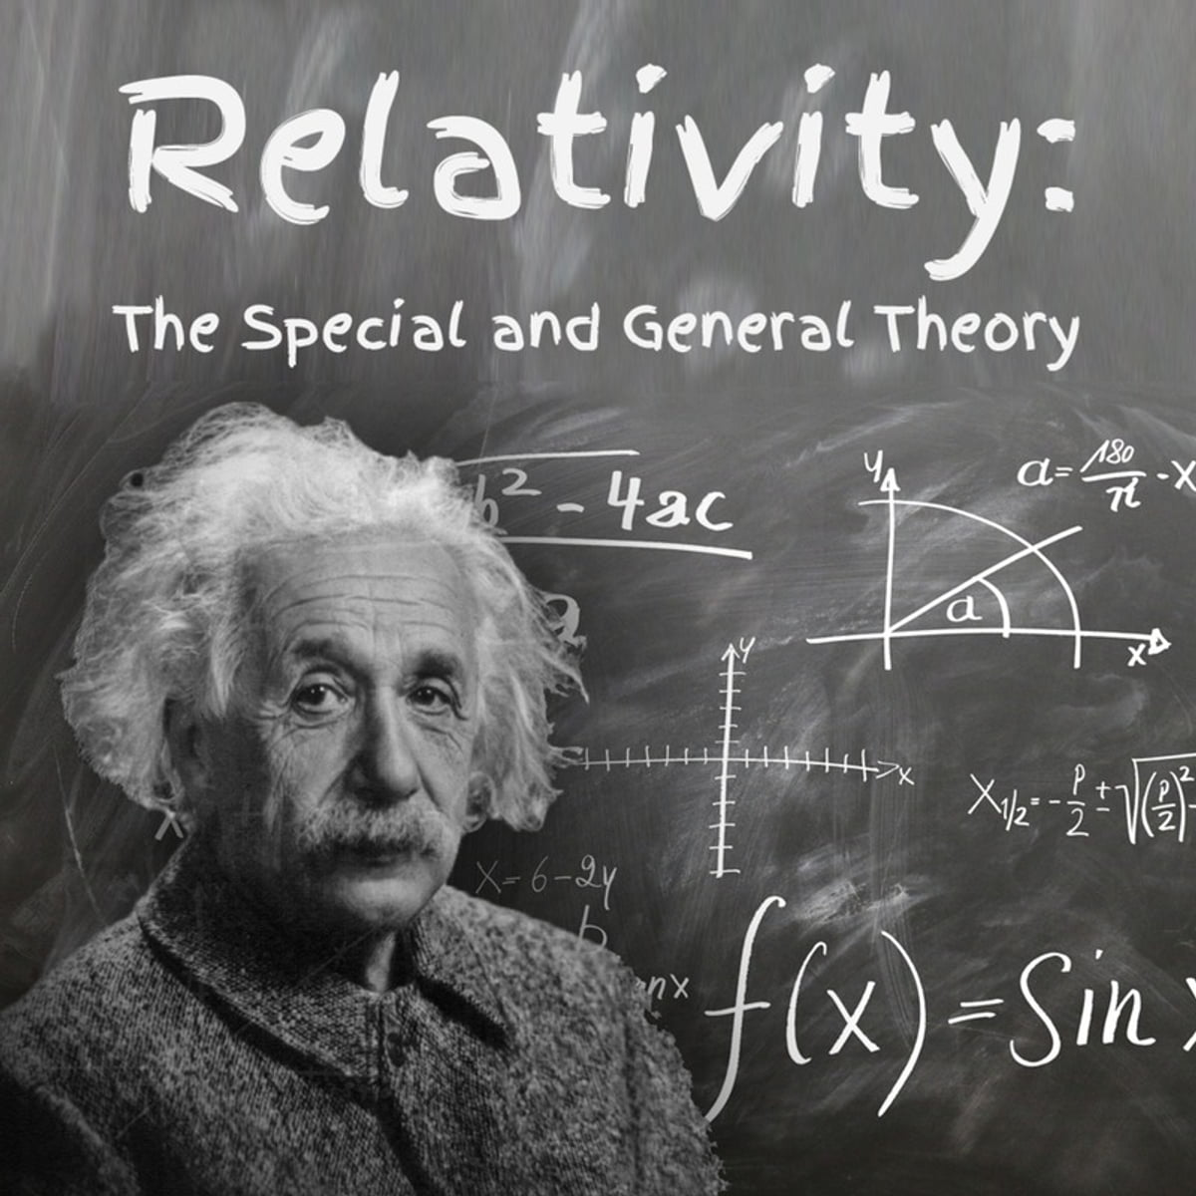
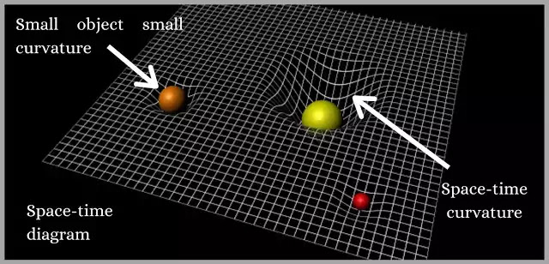
აინშტაინის ფარდობითობის ზოგადი თეორია
ფარდობითობის ზოგადი თეორია არის გრავიტაციის თეორია, რომელიც შეიმუშავა ალბერტ აინშტაინმა 1907 და 1915 წლებში. ფარდობითობის ზოგადი თეორია ამბობს, რომ მასებს შორის დაკვირვებული გრავიტაციული ეფექტი წარმოიქმნება მათი სივრცის დეფორმაციის შედეგად.

Slide 3
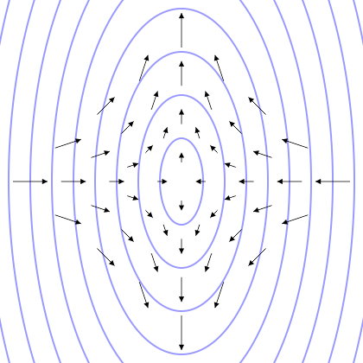
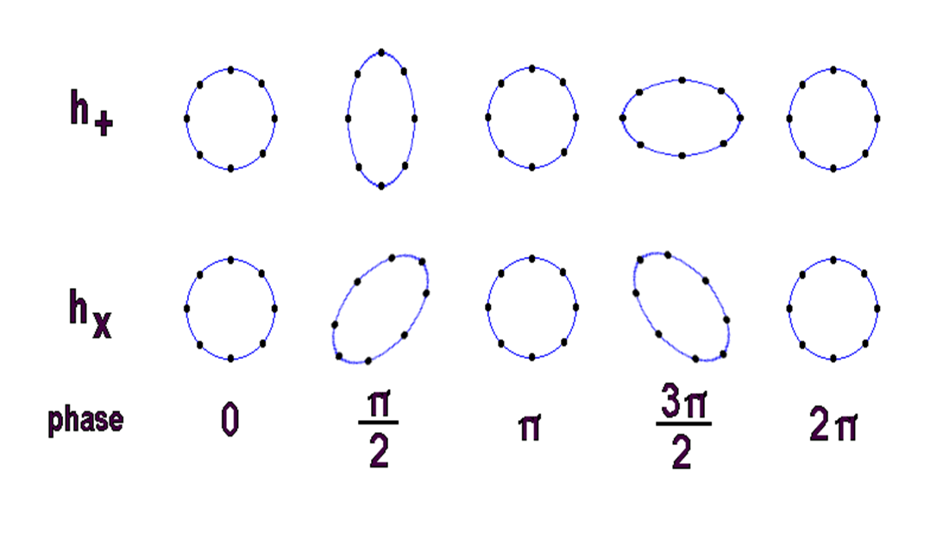
გრავიტაციული ტალღები
როდესაც გამრუდება სწრაფად იცვლება საგნ(ებ)ის მოძრაობის გამო, წარმოიქმნება მრუდის ტალღები. სივრცე-დროის ეს ტალღები გრავიტაციული ტალღებია.

Slide 4
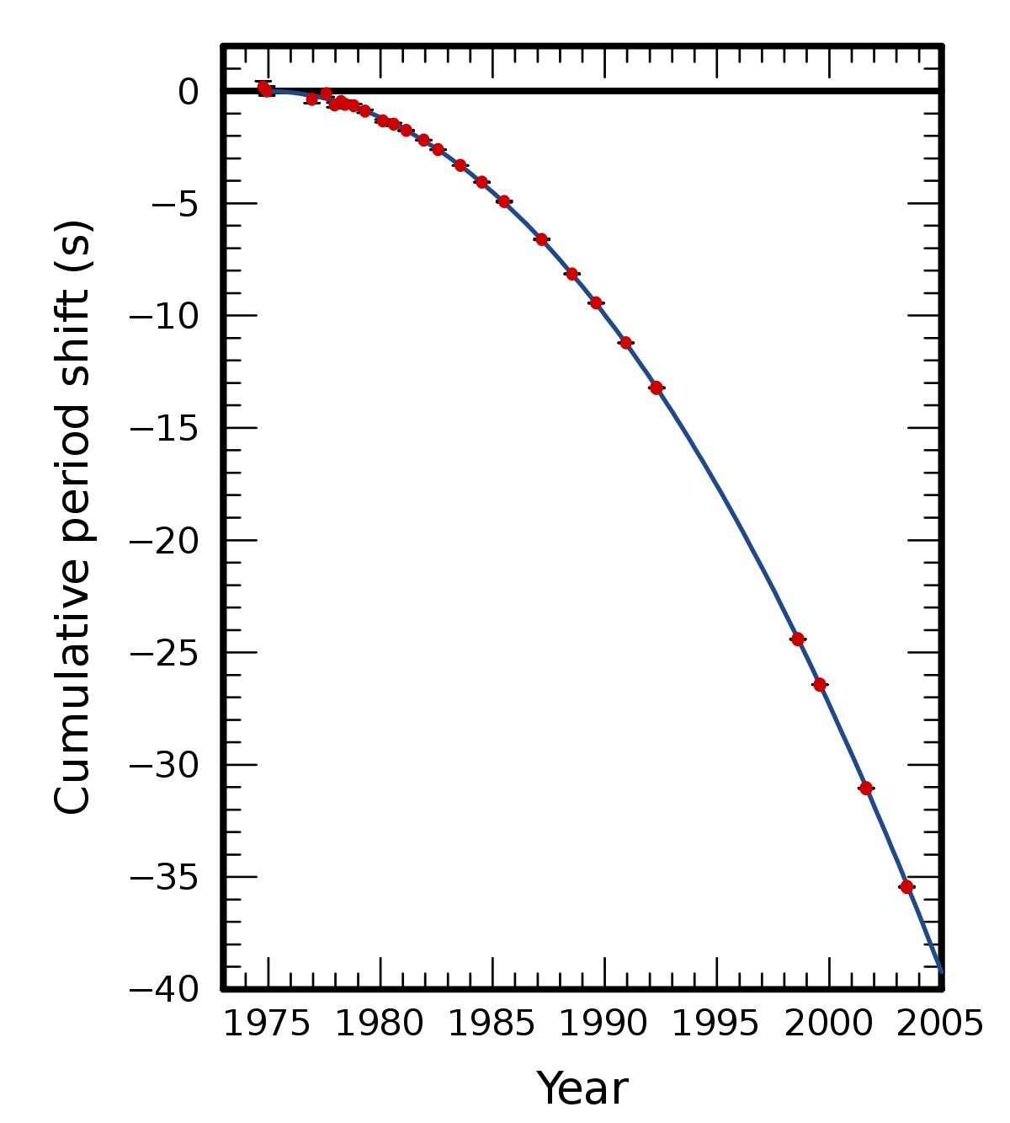
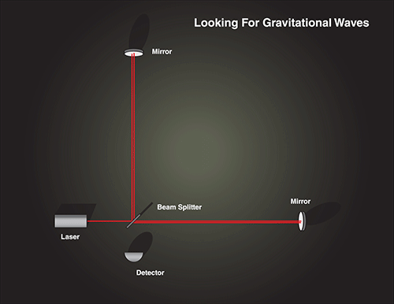
აღმოჩენა
1974 წელი ჰულს-ტეილორის ბინარული პულსარი
2015 წელი ლიგოს საშუალებით დაფიქსირება

Slide 5
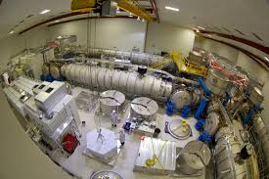
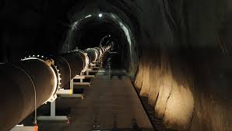
LIGO
LIGO- Laser Interferometer Gravitational-Wave Observatory

Slide 6
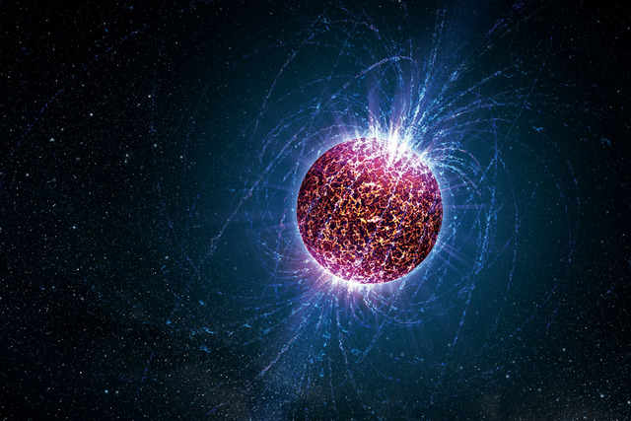
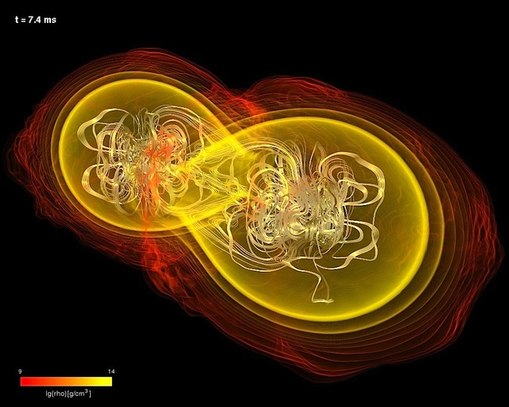
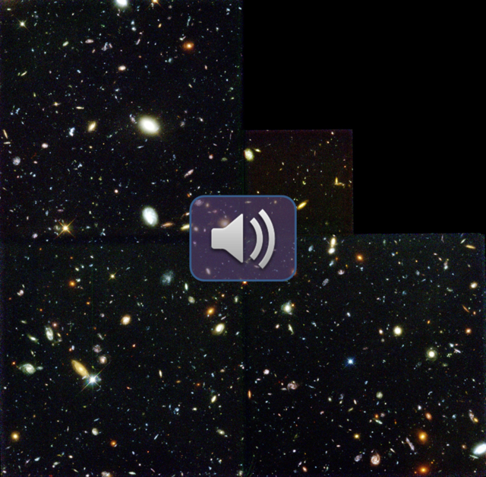
გრავიტაციული ტალღების წყარო
გრავიტაციულ ტალღებს განასხვავებენ ერთმანეთისგან მათი წყაროების მიხედვით:
უწყვეტი
კომპაქტური ბინარული სისტემის მიერ გამოსხივებული
სტოხასტური

Slide 7
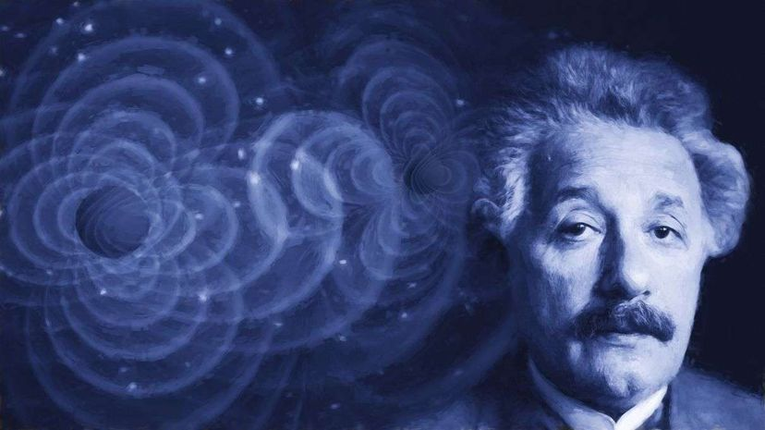
მომავალი
გრავიტაციული ტალღების არსებობის ძიებამ შესაძლოა აღმოაჩინოს ახალი ფენომენი
გრავიტაციული ტალღების შესწავლა გააფართოვებს ჩვენს ცოდნას სამყაროს შესახებ
გრავიტაციული ტალღები შეიძლება გამოყენებულ იქნას ინფორმაციის გადასაცემად

Slide 8
წყაროები:
https://www.ligo.caltech.edu/page/gw-sources#:~:text=LIGO%20scientists%20have%20defined%20four,Inspiral%2C%20Stochastic%2C%20and%20Burst.
https://www.nationalgeographic.com/science/article/what-are-gravitational-waves-ligo-astronomy-science
https://en.wikipedia.org/wiki/LIGO
https://scitechdaily.com/continuous-gravitational-waves-in-the-lab/
https://spaceplace.nasa.gov/gravitational-waves/en/
https://www.science.org/content/article/gravitational-waves-einstein-s-ripples-spacetime-spotted-first-time

Slide 9
გმადლობთ ყურადღებისთვის

